Slide 1

考勤管理模块设计
本讲大纲
1.考勤管理模块概述
2.考勤管理技术分析
3.考勤管理实现过程
支持网站：www.mrbccd.com

Slide 2
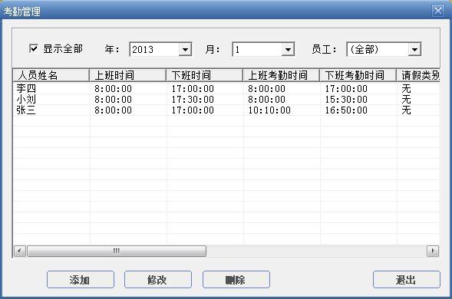
考勤管理模块概述
考勤管理模块将所有人员当天的考勤信息录入到该模块中，并且可以跟据年、月和人员对已录入的考勤记录进行查询。人事考勤管理模块如图18.24所示。
图18.24 考勤管理模块

Slide 3
考勤管理技术分析
在进行程序设计时日期型数据可以使用字符串的形式存入日期类型的数据库字段中，但相反的字符串类型的日期数据要想转换成日期类型的数据就必需自己实现其转换功能。在该模块中实现了字符串形式的日期和时间分别转换成日期类型的数据。
GetTimeForStr方法用来将字符串形式的时间转换成日期类型。实现代码如下。
CTime CCheckManage::GetTimeForStr(CString timestr)
int h,m,s;
if (timestr.GetLength() < 8) timestr = "0"+timestr;
h = atoi(timestr.Left(2)); //获取小时
m = atoi(timestr.Mid(3,2)); //获取分
s = atoi(timestr.Right(2)); CTime result(2000,1,1,h,m,s); return result;
GetDateForStr方法用来将字符串类型的日期值转换成日期类型的数据。实现代码如下。
CTime CCheckManage::GetDateForStr(CString datestr)
int y,m,d;
y = atoi(datestr.Left(4)); //年
m = atoi(datestr.Mid(5,2)); //月
d = abs(atoi(datestr.Right(2))); //日
CTime result(y,m,d,8,0,0); //生成日期
return result;

Slide 4
在该模块中还实现了一个时间相减的方法，在这个方法中实现相减都是转换成秒后进行减法计算的，然后再将秒转换成对应用时间类型数据。实现代码如下。
CTime CCheckManage::DecTime(CTime one, CTime two)
{
int yy,mm,dd,h,s,m,onetemp,twotemp;
yy = 2000;//one.GetYear();// - two.GetYear();
mm = 1;
dd = 1;
onetemp = one.GetSecond() + one.GetMinute() * 60 + one.GetHour() * 60 * 60; //总秒数
twotemp = two.GetSecond() + two.GetMinute() * 60 + two.GetHour() * 60 * 60;
if ((onetemp - twotemp) < 0)
{
h = m = s = 0;
}
else
{
h = (onetemp - twotemp) / 60 / 60; //小时
m = ((onetemp - twotemp) - h * 60 * 60) / 60; //分种
s = ((onetemp - twotemp) - h * 60 * 60) - m * 60; //秒
}
CTime time (yy,mm,dd,h,m,s); //生成时间数据
return time;
}

Slide 5
考勤管理实现过程
本模块使用的数据表：tab_Check
（1）创建一个对话框，打开对话框属性窗口，将对话框的ID改为“IDD_DLGCHECK”，将对话框标题改为“考勤管理”。
（2）向对话框中添加一个复选框控件、3个静态文本框控件、3个组合框控件、4个按钮控件和一个列表视图控件，各控件的属性设置如表18.4所示。
表18.4 控件资源设置
控件ID | 控件属性 | 对应变量
IDC_CHECK1 | Caption：全部显示 | BOOL m_check
IDC_COMBOYY | Type：Drop List | CComboBox m_cyy CString m_yy
IDC_COMBOMM | Type：Drop List | CComboBox m_cmm CString m_mm
IDC_COMBOEMP | Type：Drop List | CComboBox m_cemp CString m_emp
IDC_LISTPERSON | View ：Icon、Single selection | ClistCtrl m_list
IDC_APPEND | Caption：添加 | 无
IDC_EDIT | Caption：修改 | 无
IDC_DELETE | Caption：删除 | 无
IDCANCEL | Caption：退出 | 无

Slide 6
Thank you
还有什么疑问可以到www.mrbccd.com提出
也可以发送邮件到 mingrisoft@mingrisoft.com

